Slide 1


REFERENCIA Y CONTRA
REFERENCIA
Mariana Fluxá García
Subdpto. Gestión Hospitalaria y de la Demanda
Servicio de Salud Coquimbo

Slide 2
SISTEMA DE REFERENCIA Y CONTRARREFERENCIA|
INTEGRA LAS CAPACIDADES RESOLUTIVAS EXISTENTES EN LA OFERTA DE SERVICIOS
ASEGURA LA CONTINUIDAD DE LA ATENCION
TRANSFIERE AL USUARIO DESDE UN ESTABLECIMIENTO DE MENOR A OTRO DE MAYOR CAPACIDAD RESOLUTIVA

Slide 3
SISTEMA DE REFERENCIA Y CONTRARREFERENCIA
Referencia : Es la solicitud de evaluación diagnóstica y/o tratamiento de un paciente derivado de un establecimiento de salud de menor capacidad resolutiva a otro de mayor capacidad
Contrarreferencia: respuesta del especialista dirigida al profesional del establecimiento de origen del paciente respecto de la interconsulta solicitada.

Slide 4
¿CON QUÉ CONTAMOS?
CARTERA DE SERVICIOS
MAPA DE DERIVACION
PROTOCOLOS DE REFERENCIA Y CONTRARREFERENCIA

Slide 5
CARTERA DE SERVICIOS
servicios/productos que el establecimiento provee a sus usuarios finales
caracteriza al establecimiento y refleja su misión, en términos simples es lo que hace
su expresión concreta en un listado de los servicios/productos específicos que provee el establecimiento y lo diferencia de otro oferente.

Slide 6
MAPA DE DERIVACIÓN
herramienta que permite conocer el tránsito de los usuarios en los distintos establecimientos de la red asistencial del Servicio de Salud
Se organiza según la especialidad médica u odontológica en la que se requiere atención
de acuerdo al CESFAM en el que esté inscrito, el usuario comenzará su tránsito por los establecimientos de nuestra Red acercándose al de mayor complejidad solo si así lo requiere.

Slide 7
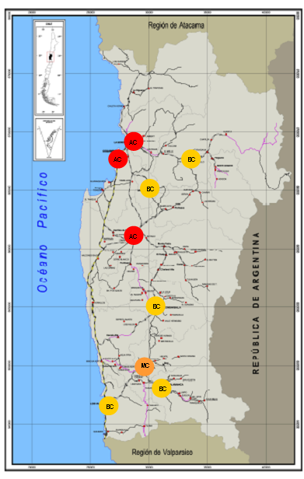
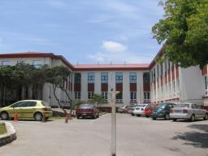
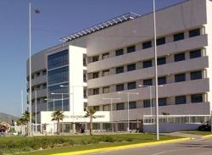
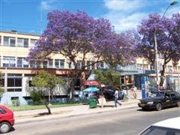
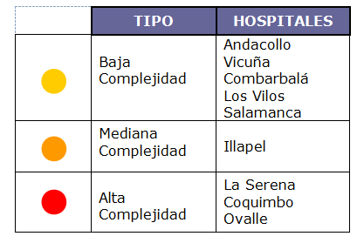
Red Asistencial Región de Coquimbo
ESTABLECIMIENTOS HOSPITALARIOS

Slide 8
ESTABLECIMIENTOS DE LA
RED ASISTENCIAL
PROVINCIA | COMUNA | ESTABLECIMIENTOS DEPENDIENTES S. SALUD |  |  |  |  |  |  |  | Establecimientos municipales
 |  | Hospitales | SAMU | PRAIS | CESAM | Hospital Dia | Hospital dia adolescente | Hogar Protegido | Residencia Protegida | CES Urbanos | CES Rural | CECOF | CESAM | PSR | EMR
ELQUI | La Serena | La Serena | 1 | - | 1 | 1 | 1 | 1 | 1 | 6 | - | 3 | 1 | 4 | 22
 | Coquimbo | Coquimbo | 1 | 1 | 1 | 1 | - | 1 | - | 4 | 1 | 1 | 1 | 4 | 6
 | La Higuera | - | - | - | - | - | - | - | - | - | 1 | - | - | 3 | 5
 | Andacollo | Andacollo | - | - | - | - | - | - | - | - | - | - | - | - | 3
 | Vicuña | Vicuña | - | - | - | - | - | - | - | - | - | - | - | 10 | 5
 | Paihuano | - | - | - | - | - | - | - | - | - | 1 | - | - | 3 | 4
LIMARI | Ovalle | Ovalle | 1 | - | 1 | 1 | - | - | - | 2 | 2 | 2 | 1 | 10 | 58
 | Monte Patria | - | - | - | - | - | - | - | - | - | 4 | - | - | 9 | 8
 | Rio Hurtado | - | - | - | - | - | - | - | - | - | 1 | - | - | 6 | 9
 | Punitaqui | - | - | - | - | - | - | - | - | - | 1 | - | - | 3 | 20
 | Combarbalá | Combarbalá | - | - | - | - | - | - | - | - | - | - | - | 12 | 18
CHOAPA | Illapel | Illapel | 1 | - | 1 | - | - | - | - | - | 1 | - | - | 12 | 22
 | Salamanca | Salamanca | - | - | - | - | - | - | - | - | - | - | - | 10 | 18
 | Los Vilos | Los Vilos | 1 | - | - | - | - | - | - | - | - | - | - | 5 | 13
 | Canela | - | - | - | - | - | - | - | - | - | 1 | - | - | 9 | 10
Total |  | 9 | 5 | 1 | 4 | 3 | 1 | 2 | 1 | 12 | 13 | 6 | 3 | 100 | 222

Slide 9
PROTOCOLOS DE REFERENCIA Y CONTRARREFERENCIA
INSTRUMENTOS DE APLICACIÓN PRACTICA
DETERMINAN LOS PROCEDIMIENTOS ADMINISTRATIVOS Y ASISTENCIALES REQUERIDOS PARA EFECTUAR LA R. Y CR. DE LOS USUARIOS, ENTRE ESTABLECIMIENTOS DE LA RED ASISTENCIAL
SON ELABORADOS Y VALIDADOS POR LA RED ASISTENCIAL DONDE SE APLICAN
www. sscoquimbo.cl

Slide 10
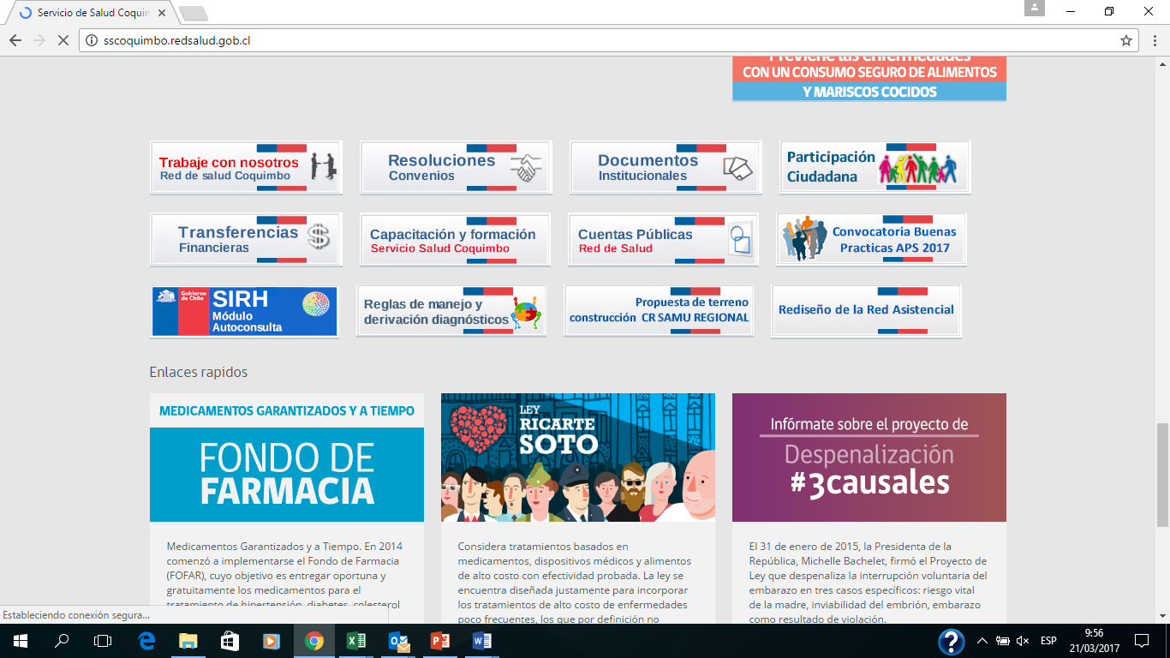
Recordar!!

Slide 11

PERTINENCIA

Slide 12

ESTRATEGIAS
MEDICO GESTOR/PRIORIZADOR
COMITÉ LE
PROTOCOLOS R Y CR
JORNADAS DE R Y CR
PAGINAS WEB, APP
TALLERES PARA APS
MESAS DE ESPECIALISTAS EN APS
INDUCCIÓN MÉDICOS EDF……

Slide 13

FUNCIONES MÉDICO GESTOR/PRIORIZADOR
Manejar y difundir en la red local protocolos y flujogramas de derivación de patologías según compromisos y requerimientos de su red.
Tomar conocimiento, revisar y validar las SIC originadas en la microred, e ingresadas al módulo de listas de espera.
Colaborar en la reformulación de SIC mal emitidas, y orientar su
correcta emisión.
4. Recoger y gestionar contra referencias (informes proceso
diagnostico IPD) para su seguimiento.
5. Recoger las SIC no pertinentes devueltas desde especialidades,
y reorientar la atención de los usuarios.
MEDICO GESTOR
APS
MEDICO DE FAMILIA
A. SEGUNDARIA
JEFE DE SERVICIO

Slide 14

COMITÉ LISTA DE ESPERA
ENFOQUE: GESTIÓN DE OFERTA Y DEMANDA
Identificar nodos de la oferta de prestaciones de salud y demanda de atención.
Mantener información actualizada sobre Mapa de Derivación de la Red Asistencial, cambios del sistema informático, reglas de derivación y comunicar al establecimiento.
Velar para que se realice la priorización y se registre la pertinencia de las derivaciones efectuadas desde la APS al nivel de Especialidad.
Velar por el cumplimiento de las patologías GES.
Mejorar la oportunidad y calidad de los registros de la demanda.
Contrareferencia al alta.
Efectuar propuestas de estrategias para
disminuir tiempos de espera excesivamente
prolongados en CNE e IQ
OTRAS…

Slide 15
RESOLUTIVIDAD
ESTRATEGIA
PACIENTES NO GES
LISTA DE ESPERA
OFTALMOLOGIA
OTORRINOLARINGOLOGIA

Slide 16

OFTALMOLOGÍA
Esta orientado al diagnóstico y tratamiento de los siguientes problemas de salud en todas las edades:
Vicio de refracción.
Calificación de urgencia oftalmológica
Ojo rojo
Glaucoma
Sospecha de cataratas
Procedimientos quirúrgicos menores
Atención integral del paciente con Diabetes
Consulta médica
Consulta T. Médico
Evaluación Integral (ex. agudeza visual, tonometría ocular, optometría, etc.)
Entrega de medicamentos
Entrega de lentes
Canasta integral
UAPO
TELE-OFTALMOLOGIA
(Screening precoz PSCV)
La Serena
Coquimbo
Ovalle
Salamanca (provincial)

Slide 17

OTORRINOLARINGOLOGIA
Esta orientado al diagnóstico y tratamiento de:
Hipoacusia en personas hasta los 64 años.
Síndrome Vertiginoso.
Epistaxis.
Otitis Aguda y crónica (personas de 15 años y más)
Se podrá incluir a personas de otras edades si existe el requerimiento local que lo amerite.
CANASTA:
Consulta médica
Audiometría
Entrega de audífono (según corresponda)
Al menos 1 control de seguimiento.
Para S, Vertiginoso y Otitis, se entregarán fármacos orales y tópicos respectivamente.

Slide 18
TELEDERMATOLOGIA
HOSPITALES COMUNITARIOS - HSPC
Consiste en la evaluación clínica de lesiones cutáneas y revisión de datos de laboratorio por dermatólogos con técnicas de TM, lo que permite diagnósticos y tratamiento de pacientes a distancia.
Diagnósticos predefinidos
Pacientes de toda edad

Slide 19
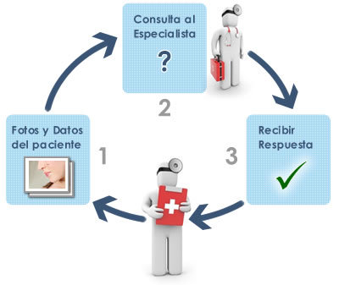
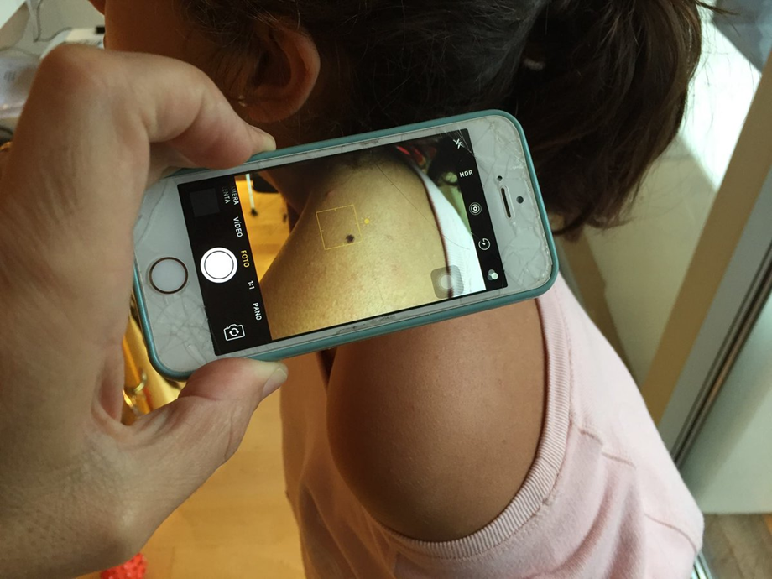
TELEDERMATOLOGIA
Presta asesoría médica remota en tiempo no real y a través de almacenamiento de datos.
CANASTA:
Evaluación por especialista
Medicamentos
  Al menos 1 control de seguimiento.
  Para S, Vertiginoso y Otitis, se entregarán fármacos orales y tópicos respectivamente.

Slide 20
CANASTA DE FÁRMACOS
GLOSA | MESES | FRECUENCIA
Psoriasis y Vitiligo (clobetasol , hidroxicina) | 6 | 20%
Acné Inflamatorio (doxiciclina , adapaleno) | 6 | 5%
Acné no Inflamatorio | 3 | 5%
Onicomicosis ( Fluconazol 150mg) | 6 | 10%
Micosis Piel Lampiña | 1 | 5%
Rosácea eritematotelangectásica | 3 | 5%
Rosácea Papulomatosa y rosácea ocular (doxiciclina y metronidazol crema 0,75%) | 3 | 5%
Dermatitis (hidrocortisona 1% , hidroxicina) | 1 | 5%

Slide 21
CANASTA DE FÁRMACOS
Otros medicamentos | MESES | FRECUENCIA
Desloratadina 5mg o Levocetirizina 5 mg | comprimido | 1 cada 24horas
Crema Líquida Humectante | pomo 250 grs | 2 veces día
Vaselina Salicilada al 5% | pomo 50 grs | 2 VECES
Terbinafina 250 mg comp) | comprimido | 1 vez dia
Ciclopiroxolamina tópico | pomo 20grs | 2 DIAS
Mometasona crema | POMO 20 | 2 VECES
Vaselina sólida | pomo 50 grs | 2 VECES

Slide 22


Slide 23


